Slide 1
Materi ke 7
Advanced Analytical Theory And Methods

Slide 2
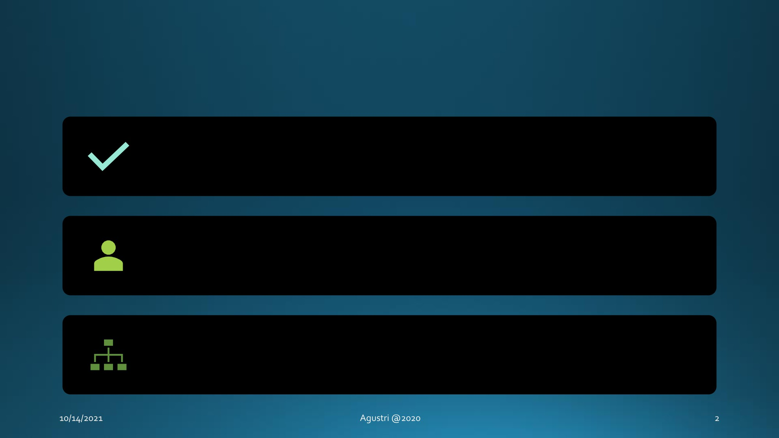
Advanced Data Analysis Methods
Teknis terbaru dalam analitik: Memahami lebih banyak informasi dari lebih banyak sumber sehingga wawasan dan keputusan dihasilkan secara otomatis dalam waktu singkat.
Intelligent edge: analisis data dan pengembangan solusi di situs
tempat data dihasilkan.
Dengan intelligent edge akan dapat mengurangi latensi, biaya, dan
risiko keamanan, sehingga membuat bisnis lebih efisien.

Slide 3
Analisis Realtime
• Data yang dikumpulkan secara real time maka informasi dapat
diproses atau dimodelkan tidak seperti sebelumnya, hasilnya
Advanced
dapat muncul segera setelah informasi masuk ke aliran data.
• Membutuhakn sejumlah perangkat yang terhubung di intelligent
Data Analysis
edge
• Dapat diaplikasikan pada beberapa industry mulai dari
Methods
transportasi, Kesehatan maupun Perbankan.
Analisis Prediktif
• Bisnis mendapatkan kemampuan untuk memahami kemungkinan hasil di masa depan dan mengoptimalkan hasil
tersebut untuk mencapai tujuan usaha perusahaan.
• Membutuhkan infrastruktur khusus yang mampu menangani berbagai beban kerja analitik.
• Fleksibilitas untuk mencapai kesuksesan dalam analitik prediktif memerlukan infrastruktur data yang cukup dapat beradaptasi
untuk mengaktifkan platform yaang sesuai seperti SAP HANA atau Oracle Analytics Cloud.
10/14/2021
Agustri @2020 3

Slide 4
Augmented Analisis
•
Neural networks dan machine learning
a. Mampu merevolusi kemampuan komputer untuk membuat kesimpulan dan memahami berbagai data tidak terstruktur.
b. Menambah profil dan kualitas data, harmonisasi, pemodelan,
manipulasi, pengayaan, pengembangan dan katalogisasi
metadata.
•
Penggunaan
Advanced
a. Aplikasi Industry retail agar lebih memahami bagaimana
pelanggan berpindah melalui toko, dan produsen dapat lebih
mudah mengidentifikasi produk yang cacat.
Data Analysis
b. Jasa kesehatan dan rumah sakit agar mendapatkan pemahaman
yang lebih baik tentang pencitraan medis, sementara gudang
dapat mengaktifkan pelacakan inventaris yang cerdas.
Methods
c. Industri perbankan , merupakan unbeatable technology solutions
and services untuk mengotomatiskan tugas bisnis reguler mereka
dengan solusi kecerdasan buatan
•
Prasyarat
a. Membutuhkan percepatan pengembangan dan penerapan AI di intelligent edge, sehinga perlu perangkat untuk mengaktifkan
analitik AI agar bisnis jauh lebih inovatif
b. Perlu memahami bagaimana menjelajahi analitik tingkat lanjut dan melakukan investasi signifikan dalam teknologi analitik
generasi berikutnya untuk mencapai tingkat kematangan analitik
dan pertumbuhan berbasis data yang lebih tinggi.
10/13/2021
Agustri @2020 4

Slide 5
•
•
•
•
•
•

Slide 6
1. Clustering
Mengelompokkan item data ke dalam sejumlah kecil grup sedemikian sehingga masing-masing grup mempunyai sesuatu persamaan yang esensial.
Pengklusteran merupakan pengelompokan record, pengamatan, atau memperhatikan dan membentuk kelas objek-objek yang memiliki kemiripan.
Kluster adalah kumpulan record yang memiliki kemiripan suatu
dengan yang lainnya dan memiliki ketidakmiripan dengan record dalam kluster lain.

Slide 7
•
•
•
•

Slide 9
data mining yang bertujuan untuk mencari
sekumpulan items yang sering muncul bersamaan
bisnis yang khas adalah menganalisa tabel transaksi penjualan dan
mengidentifikasi produk-produk yang seringkali dibeli bersamaan oleh customer.
Contoh: orang membeli sambal, biasanya juga dia membeli kecap. Kesamaan yang ada dari data pembelian
digunakan untuk mengidentifikasi kelompok kesamaan dari produk dan kebiasaan apa yang terjadi guna kepentingan
cross-selling.
: menemukan hubungan yang menarik di antara item. (Hubungan terjadi terlalu sering untuk menjadi acak dan
bermakna dari perspektif bisnis)
Hubungan yang menarik bergantung pada konteks bisnis dan sifat algoritme yang digunakan untuk teknologi
penemuan.
Solusi kecerdasan buatan membantu mengotomatiskan tugas bisnis reguler mereka

Slide 10
umumnya mengambil
Association rules
bentuk IF-THEN yang menggabungkan
beberapa items menjadi satu
IF A and B Then C
• Secara teori, beberapa hal yang digunakan untuk
mengukur apakah sekumpulan items sering muncul bersamaan atau tidak, adalah support of
an item set, confidence of an association rule, dan beberapa rule selection methods.

Slide 11
•

Slide 12
•
•

Slide 13
•
•
a.
b.
•
a.
b.
•

Slide 14
•
•
•
•
•

Slide 15
Regression
•
•
•

Slide 16
Regression
•
•
•
a.
b.
•
•

Slide 17
•
•
•
a.
b.
•

Slide 19
Classification
•
•
•

Slide 20
Classification
Metode yang paling umum pada data mining, persoalan
bisnis seperti Churn Analysis, dan Risk Management biasanya
melibatkan metode Classification.
Classification adalah tindakan untuk memberikan kelompok pada setiap keadaan.
• Setiap keadaan berisi sekelompok atribut, salah satunya adalah class
attribute. Metode ini butuh untuk menemukan sebuah model yang dapat
menjelaskan class attribute itu sebagai fungsi dari input attribute.

Slide 23
Time Series Analysis
a.
b.
c.

Slide 24
Time Series Analysis - Komponen
•
1. 2. 3. 4.
•
a.
b.
c.
•
a.
b.
c.

Slide 25
Time Series Analysis - Komponen
•
a.
b.
•
•
•
•
•
a.
b.

Slide 26
Text Analysis
a.
b.
c.
d.
e.
f.
g.
h.

Slide 27
Text Analysis
•
•

Slide 28
Text Analysis

Slide 29
•
•
•

Slide 30
Text Analysis - Entity Extraction
-
•
a.
b.
c.
d.
e.
f.
g.
•
•

Slide 31
Text Analysis
Tahapan ekstraksi
1.
2. 3. 4. 5. 6. 7. 8.

Slide 32
•
a.
b.
•
a.

Slide 33
•
a.
b.
c.
•

Slide 34
•
a.
b.
c.
•

